Slide 1



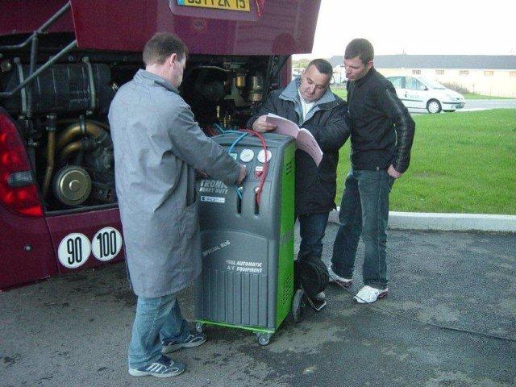

Rencontre nationale rénovation CAP – BAC PRO
Maintenance des matériels
Lycée Raspail - Paris
22 & 23 mars 2016
matériel agricole
Formation à la manipulation des fluides frigorigènes
Jean-Luc Lorrain, IEN ET académie de Reims
espaces verts
François Guyot, PLP, LP Val Moré Bar/Seine, académie de Reims

Slide 2
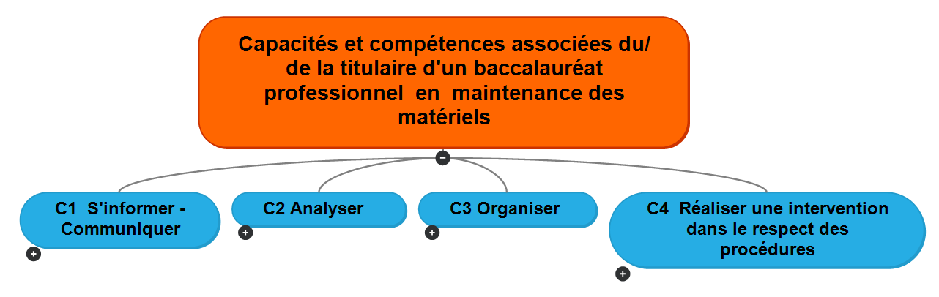



Rencontre nationale rénovation CAP – BAC PRO
Maintenance des matériels
Lycée Raspail - Paris
22 & 23 mars 2016
matériel agricole
Bloc de compétences
ORGANISER
Gérer le poste de travail
espaces verts

Slide 3
Manipulation des fluides frigorigènes
La mise en œuvre des dispositions réglementaires relatives à la manipulation des fluides frigorigènes est précisée dans le code de l’environnement des articles R543-75 à R543-107.
L’article R543-106 définit les conditions d’aptitude des personnes ainsi que la capacité des établissements à manipuler des fluides frigorigènes
Les compétences du Bac pro :
C1.1.4 Collecter les données techniques et réglementaires
C2.2.3 Identifier et caractériser les éléments de la chaîne d’énergie et de la chaîne d’information
C3.1.1 Définir, organiser et sécuriser l’aire de travail
C3.1.6 Appliquer et respecter les règles d’hygiène, de santé, de sécurité et de respect de l’environnement
et le savoir S5.2 Santé et sécurité au travail. Protection de l’environnement. Le développement durable
font référence à la manipulation des fluides frigorigènes

Slide 4
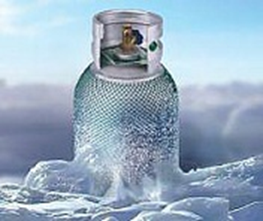
Manipulation des fluides frigorigènes
La formation à la manipulation des fluides frigorigènes a pour objet de permettre aux apprenants d’être préparés à intervenir sur des circuits de climatisation et par la suite en entreprise obtenir une attestation d’aptitude.
Proposition de formation en Bac pro :
Une formation théorique de 8 heures
Une formation pratique de 4 T.P. pour une durée totale de 12 heures
Appropriation du système de climatisation sur maquette didactique
Charge d’un circuit de climatisation
Echange d’un composant (filtre déshydrateur, évaporateur, condenseur, flexible,…)
Diagnostic sur circuit de climatisation

Slide 5
Intervention sur le circuit de climatisation d’un tracteur
Mise en situation:
Suite à une intervention lourde sur la boîte de vitesses du tracteur ARION 640, on vous demande de remettre en conformité le circuit de climatisation. En effet, l’intervention sur la boîte de vitesses a nécessité une ouverture prolongée du circuit.

Slide 6
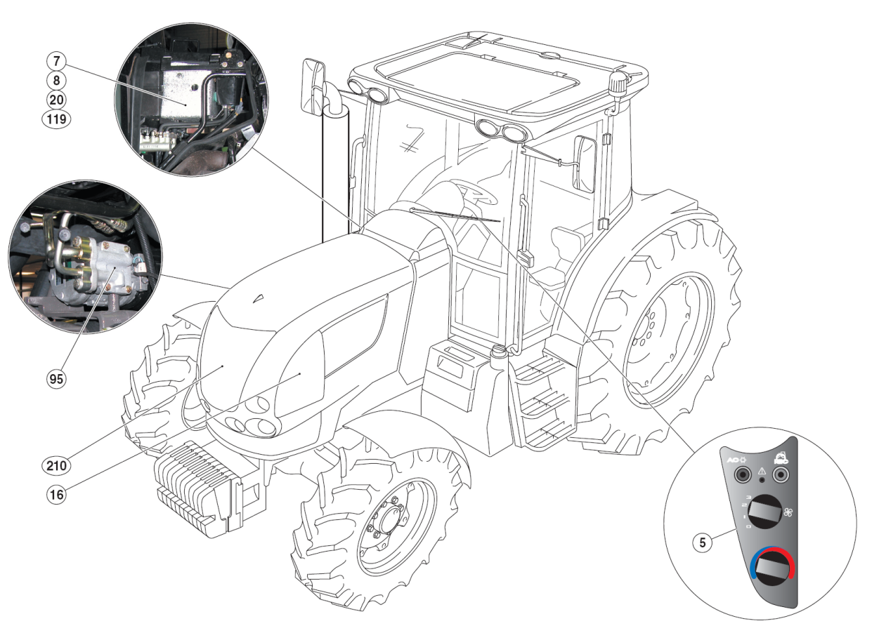
Il est donc demandé à l’élève de prendre en charge le tracteur pour remettre en conformité le circuit de climatisation.

Slide 7
Centre d’intérêt de ce TP: les énergies fluidiques
Pour mener à bien ce TP l’élève aura:

Slide 8
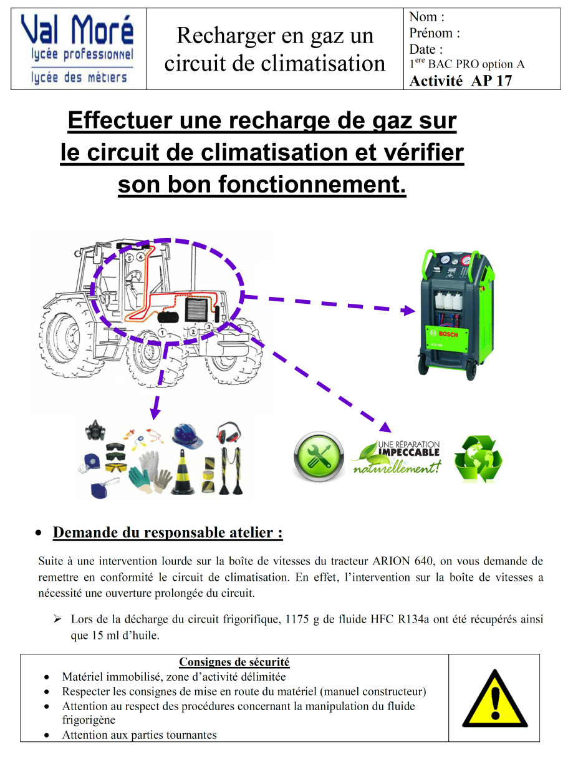
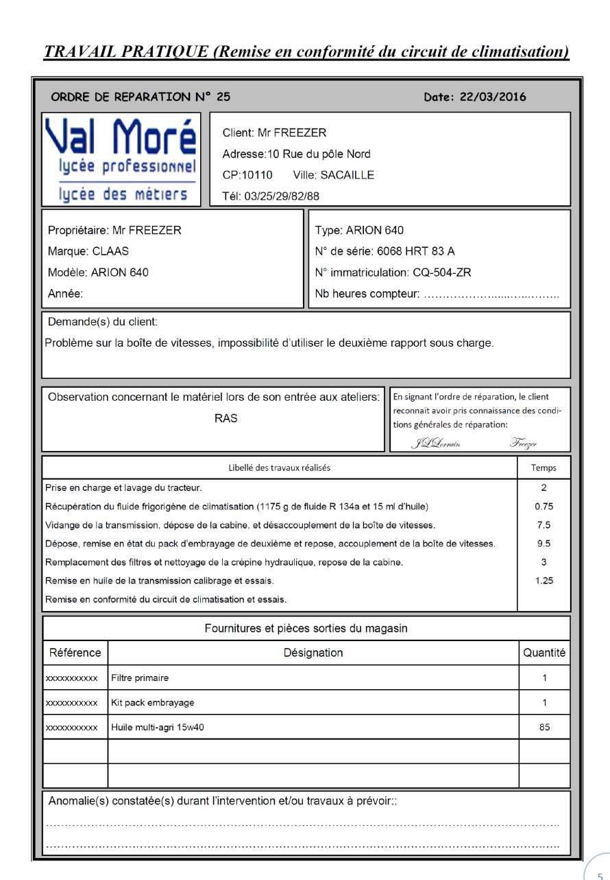
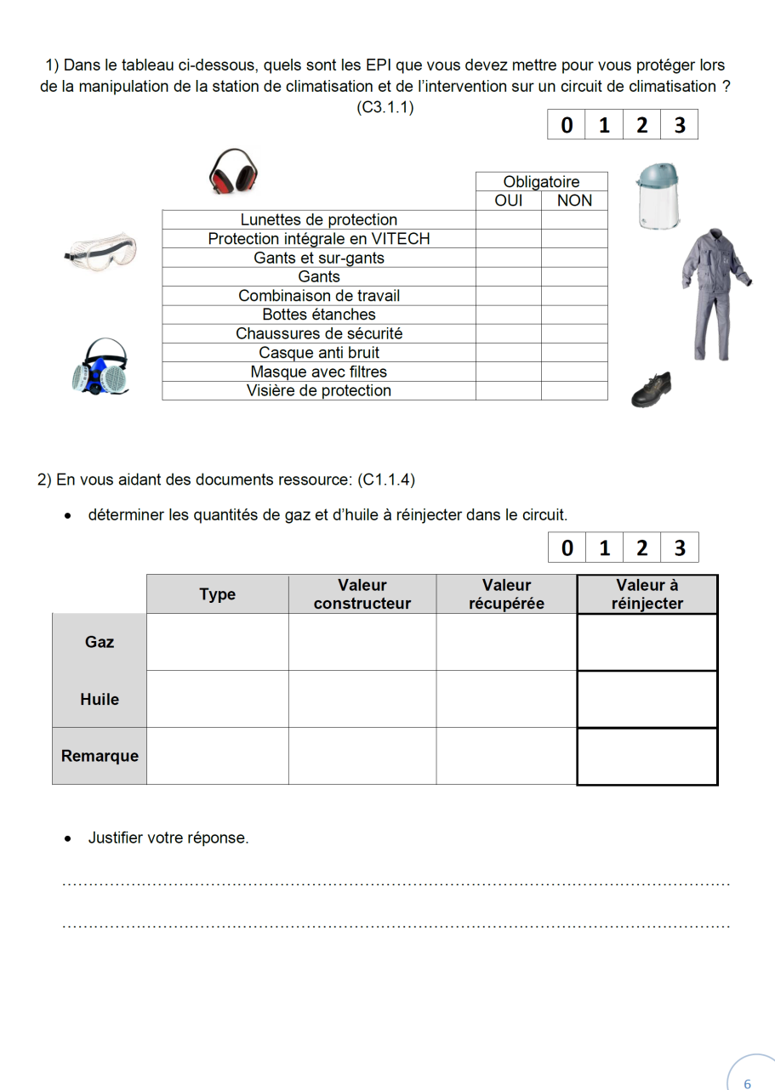
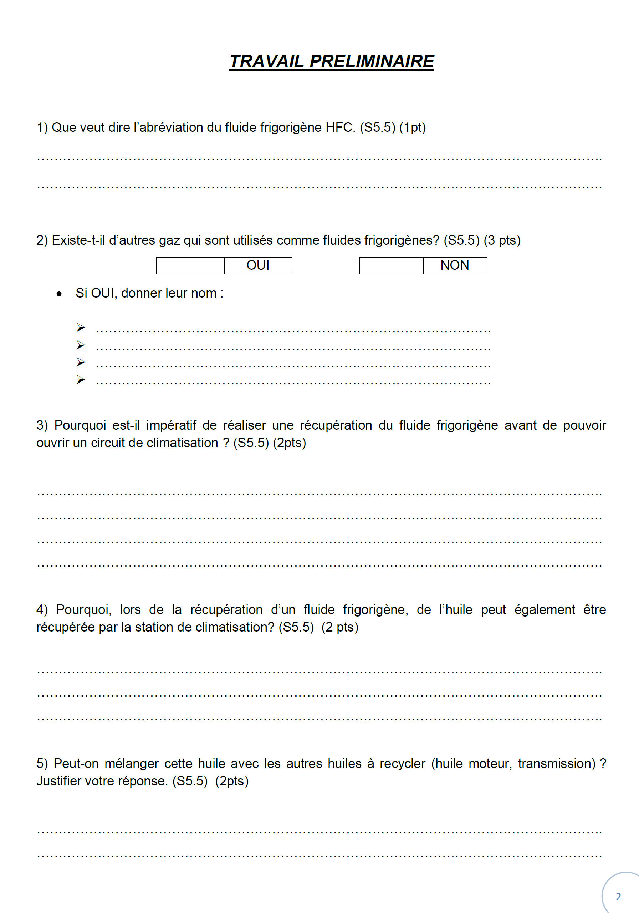
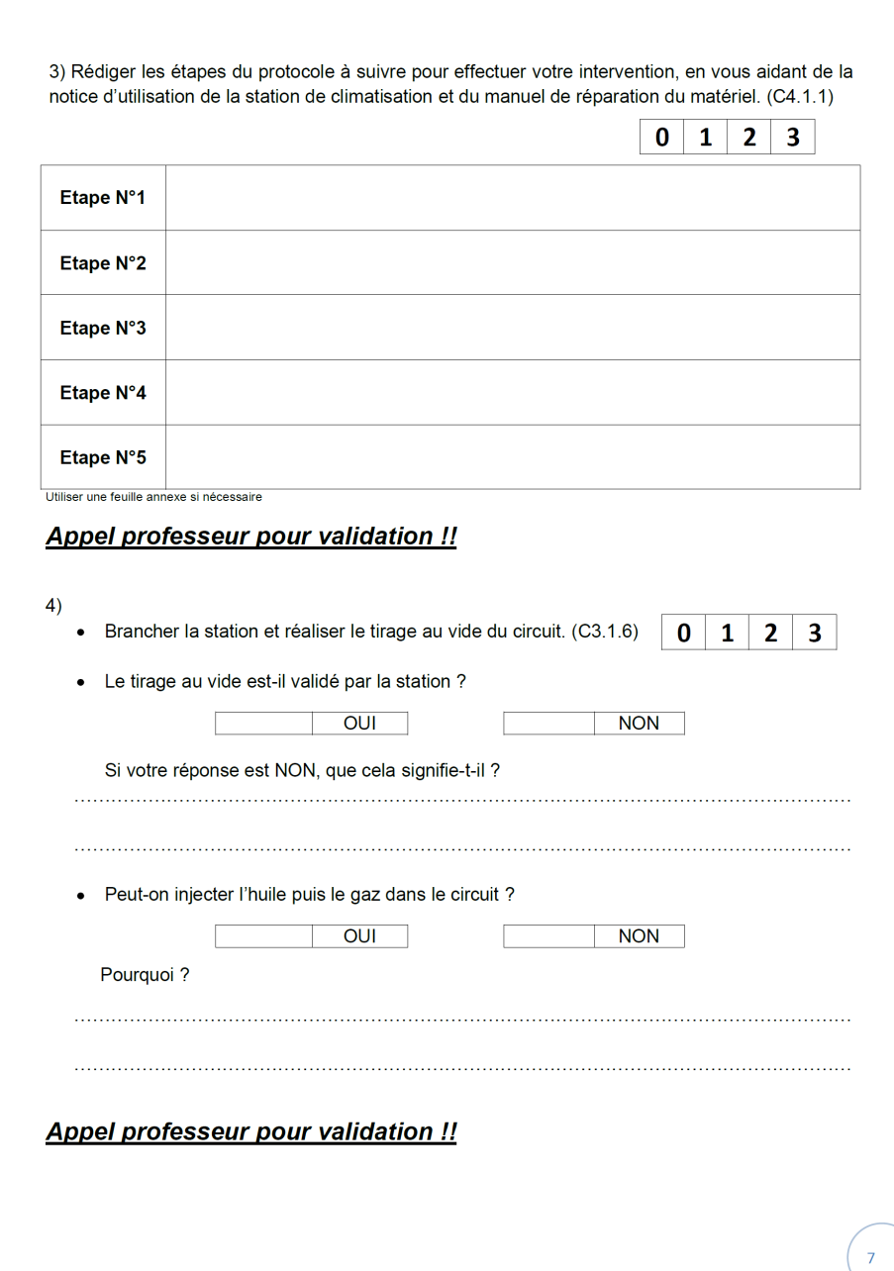
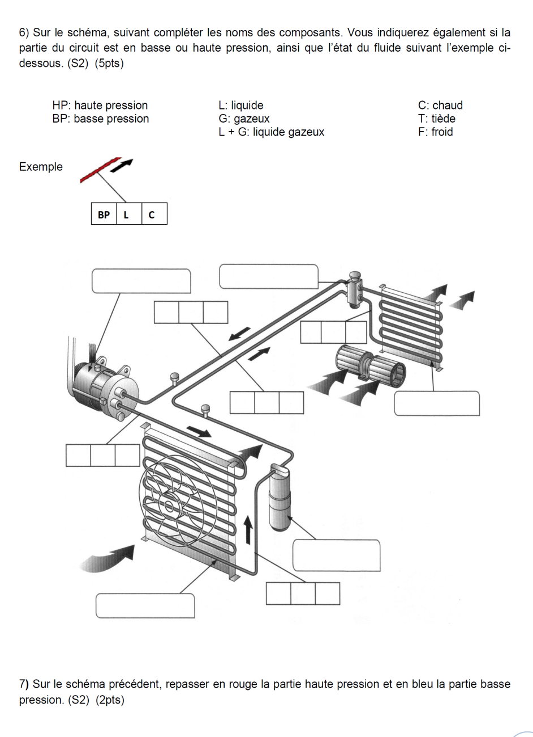
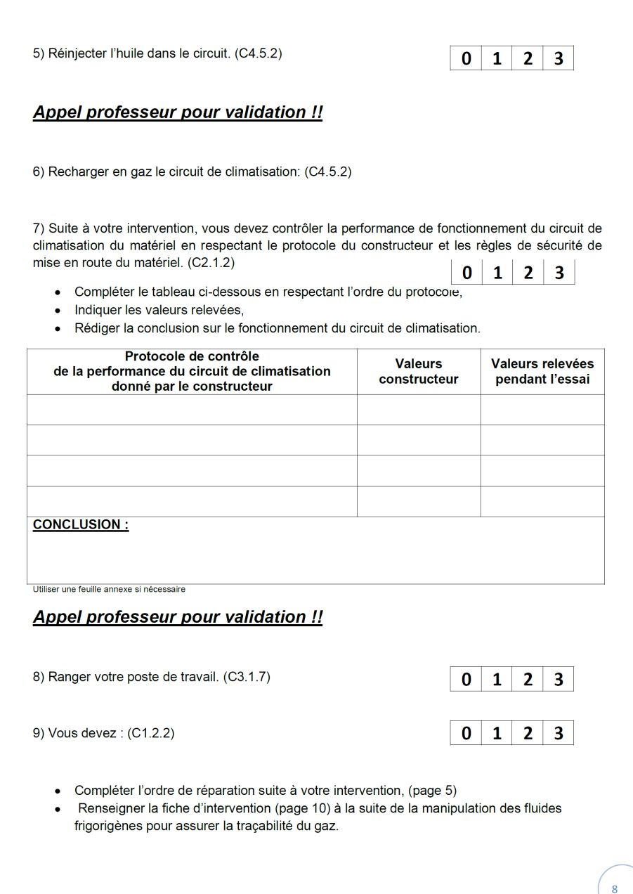
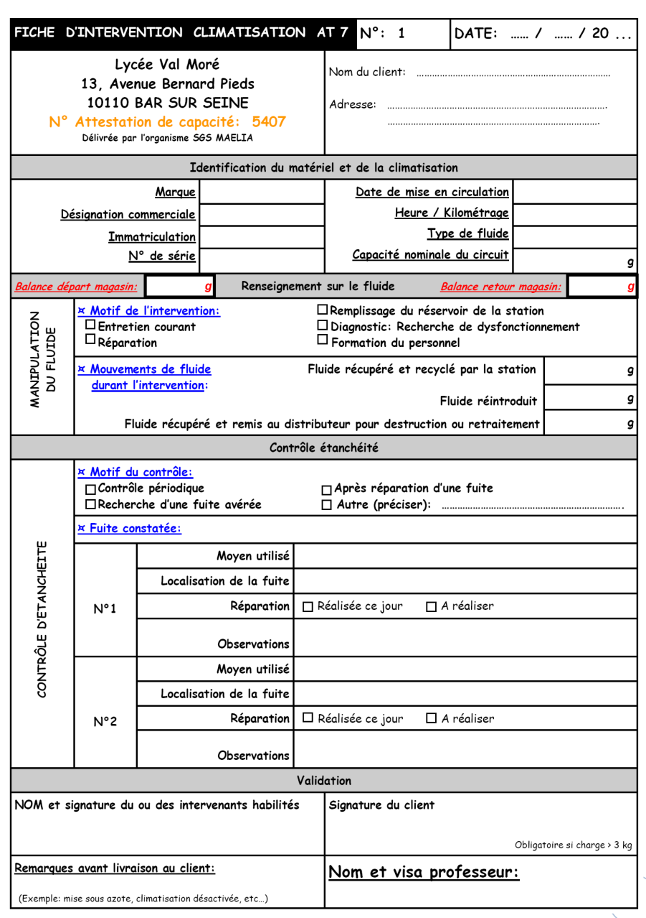
  Un TP avec une partie théorique pour valider des savoirs et une partie guidance pour son activité

Slide 9
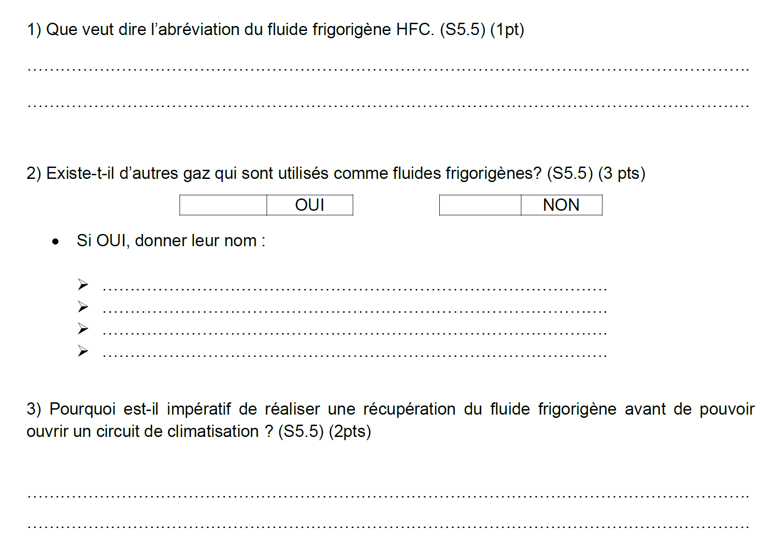

Slide 10
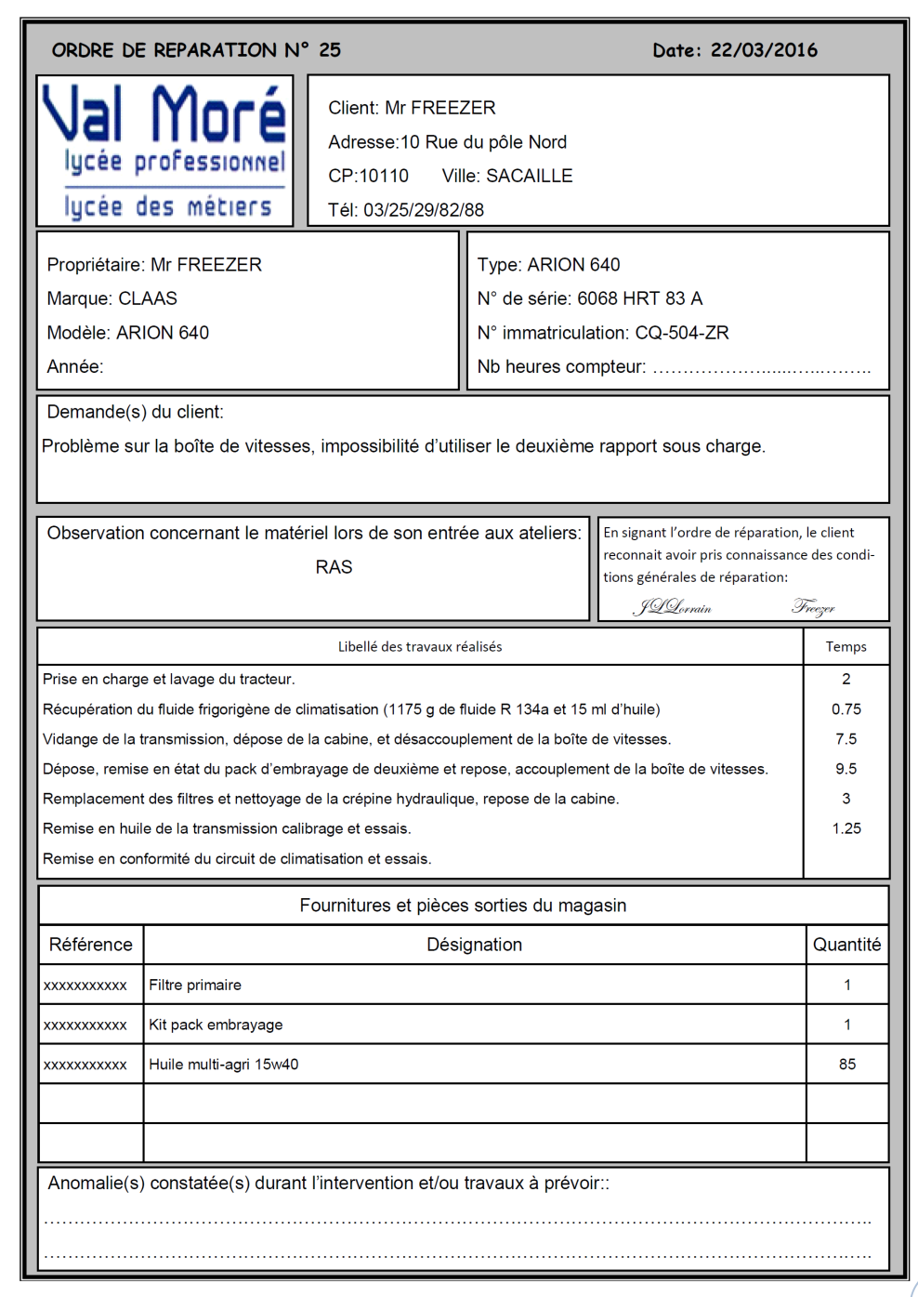

Slide 11
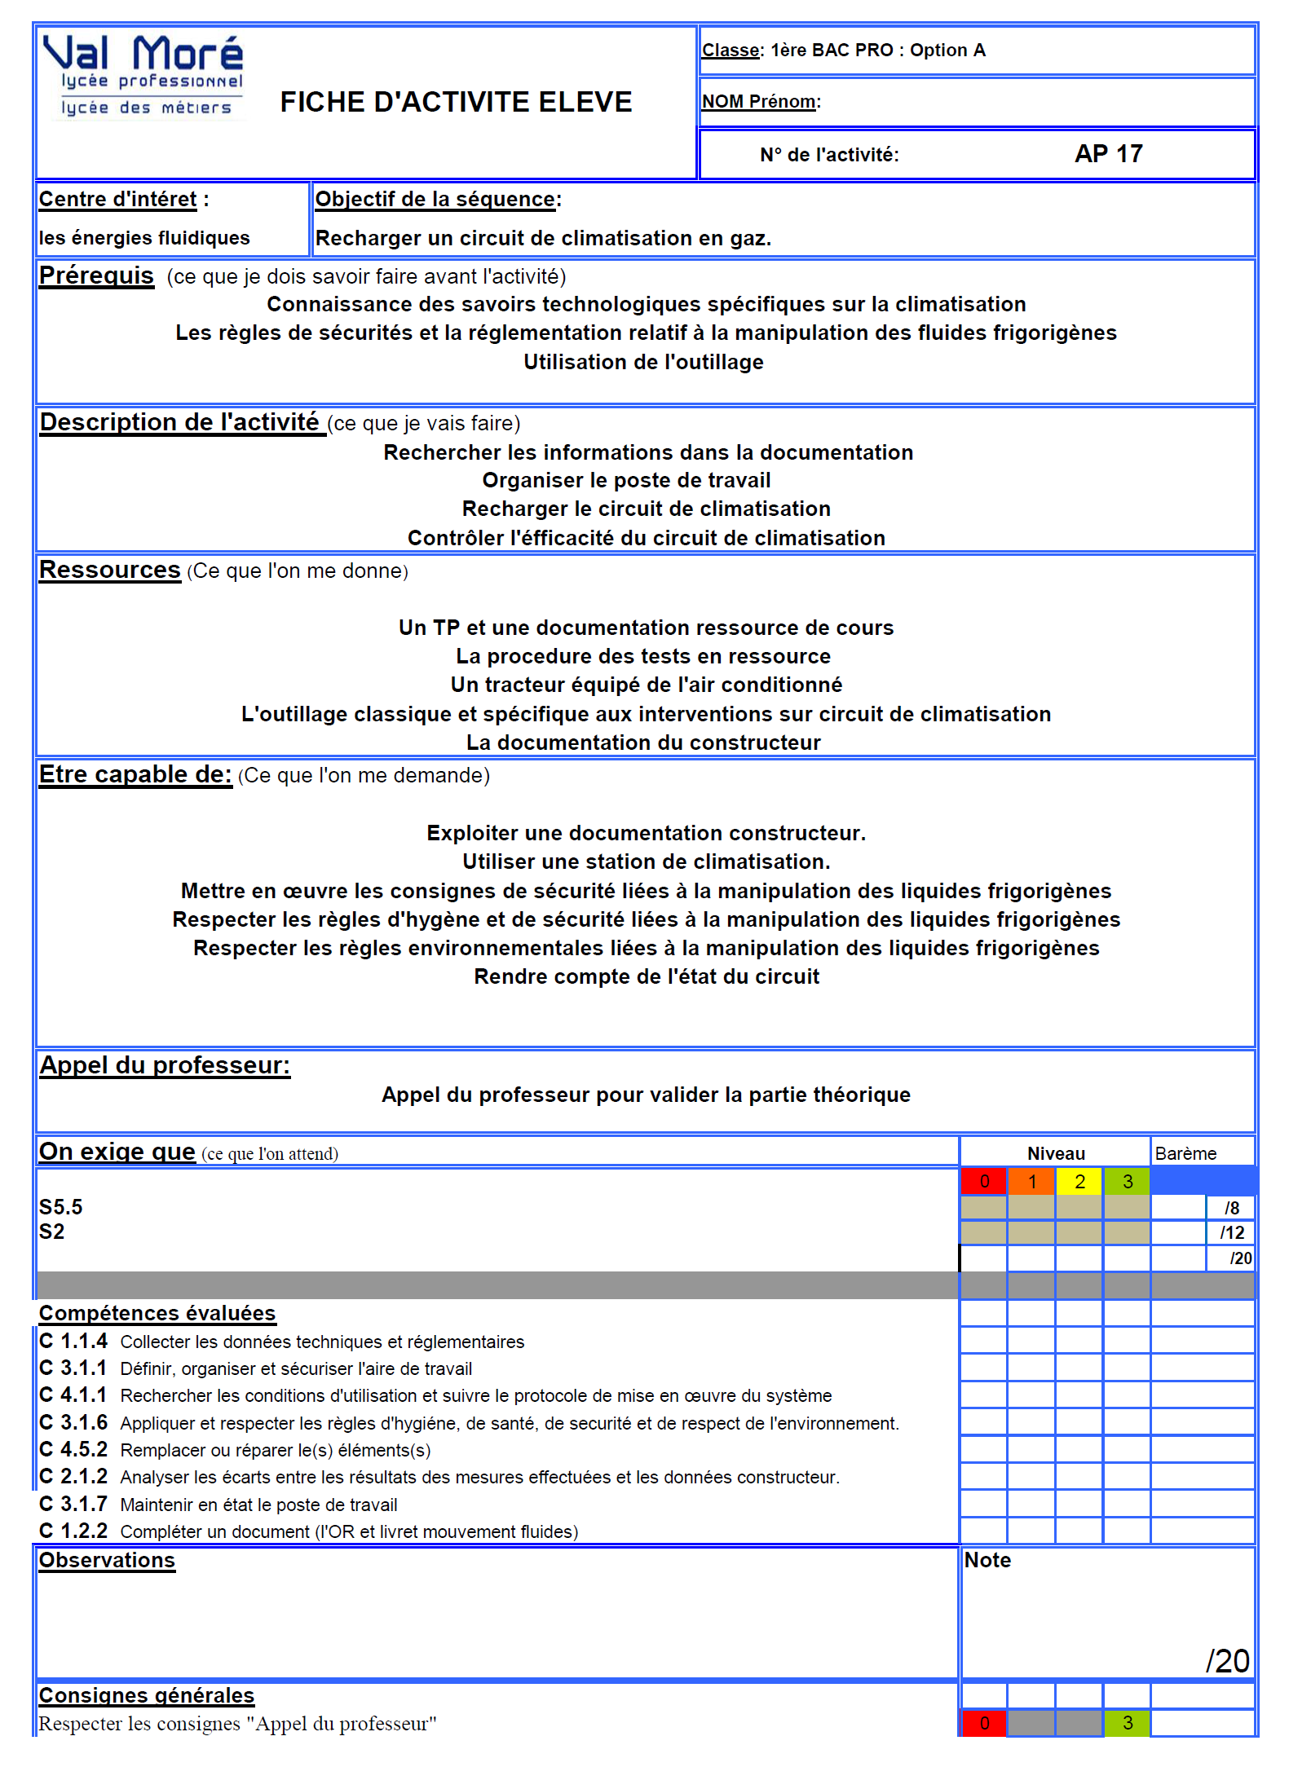
  Une fiche d’activité permettant d’être évaluée

Slide 12
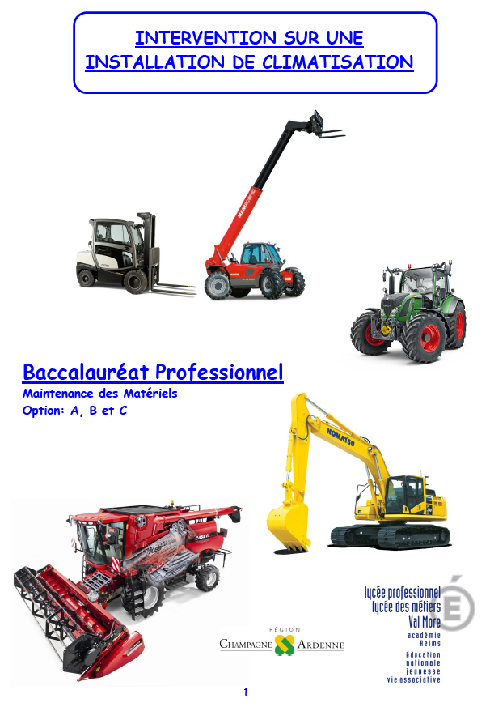
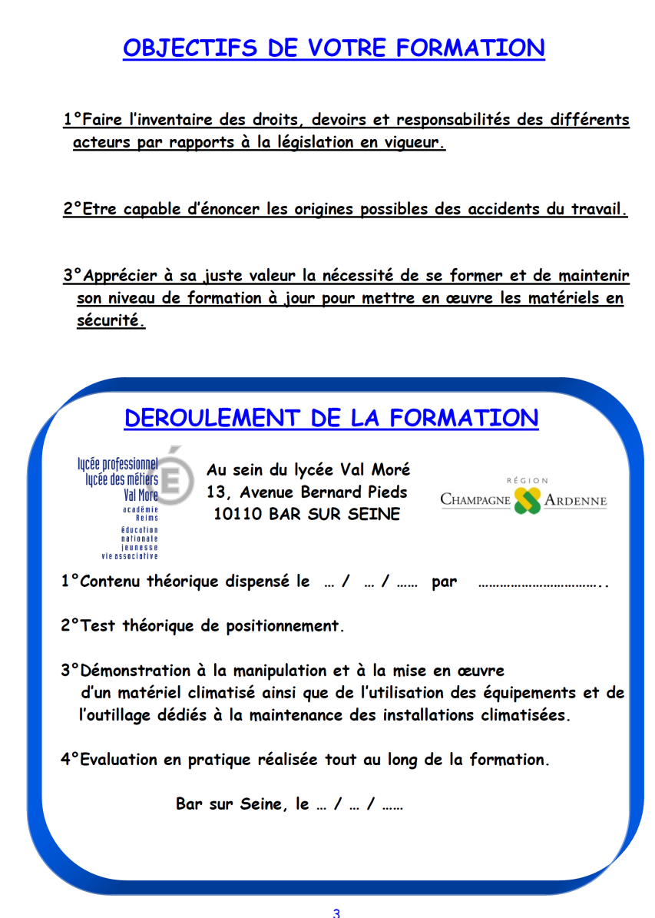
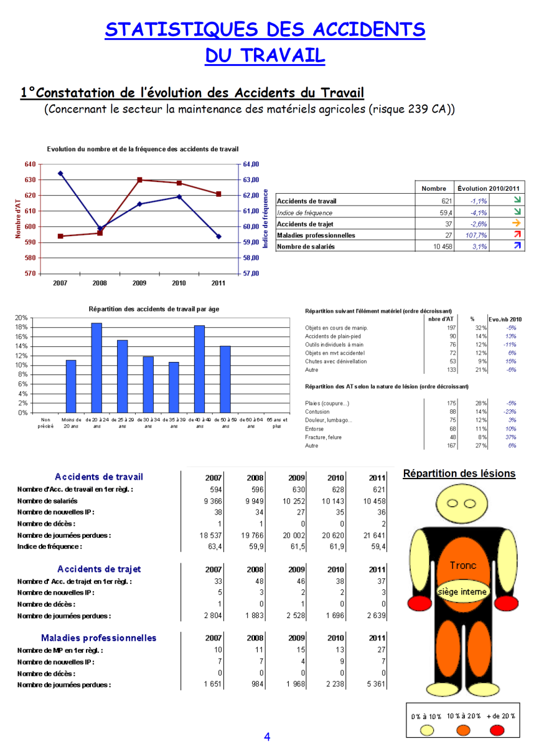
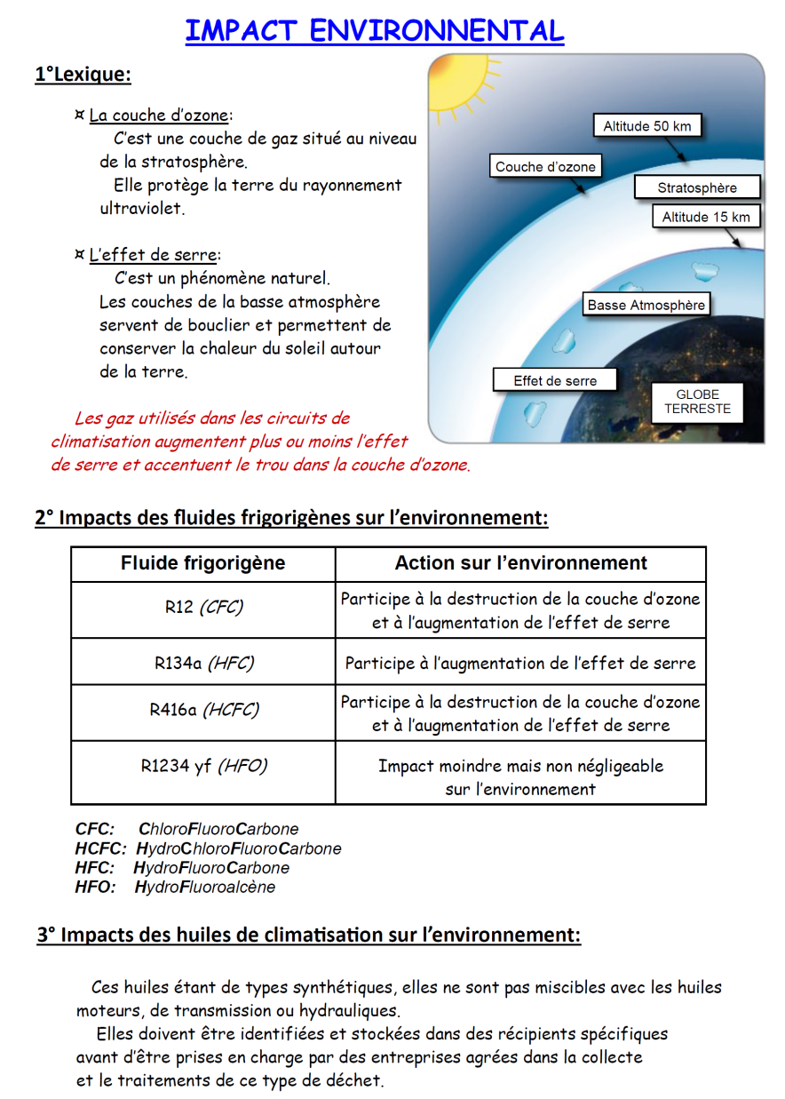
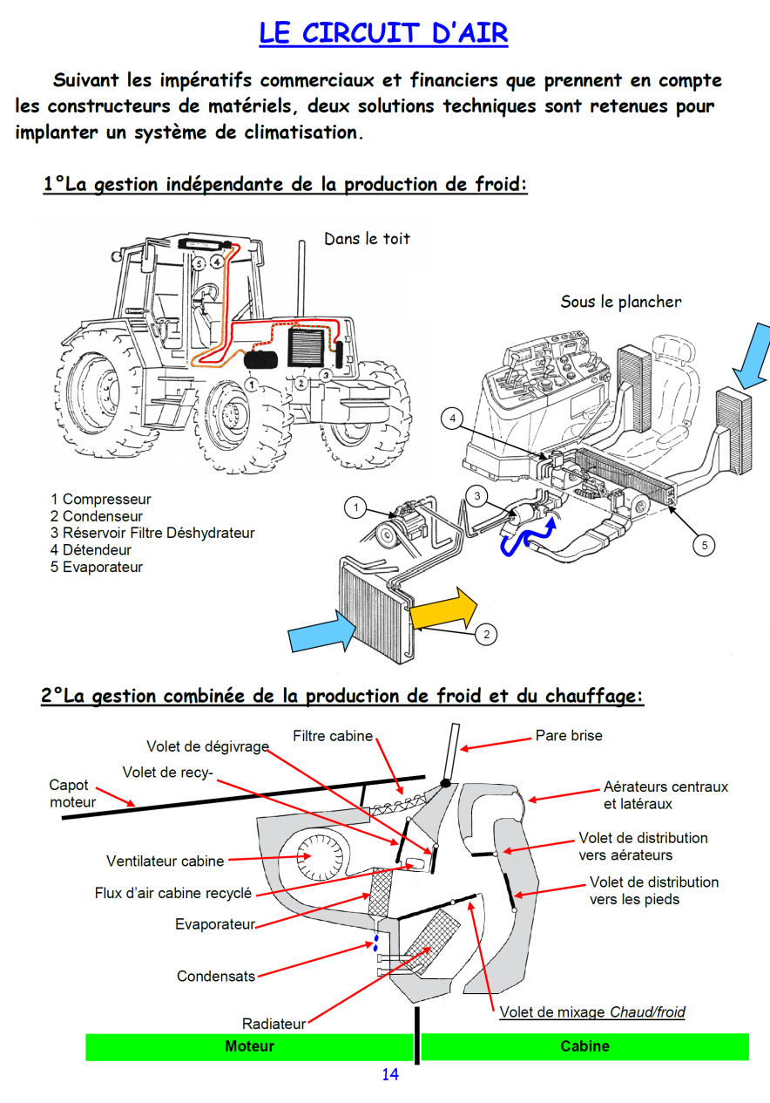
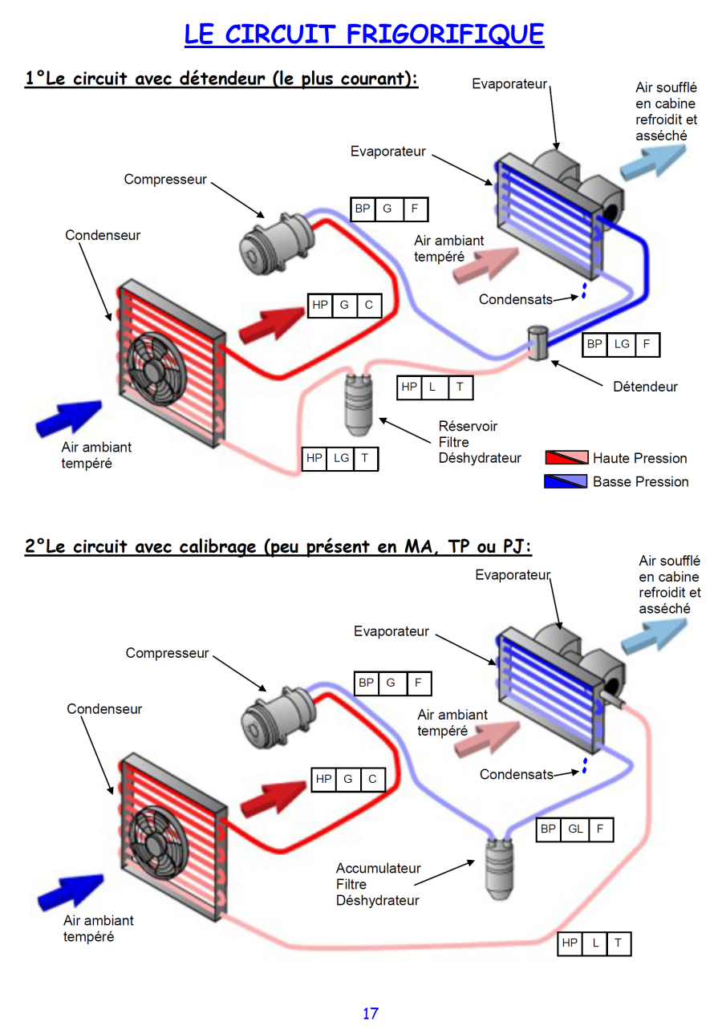
  Un dossier ressource CLIMATISATION

Slide 13
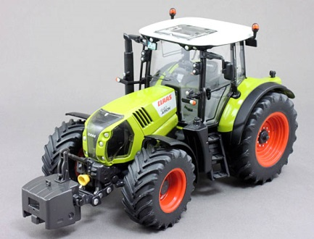

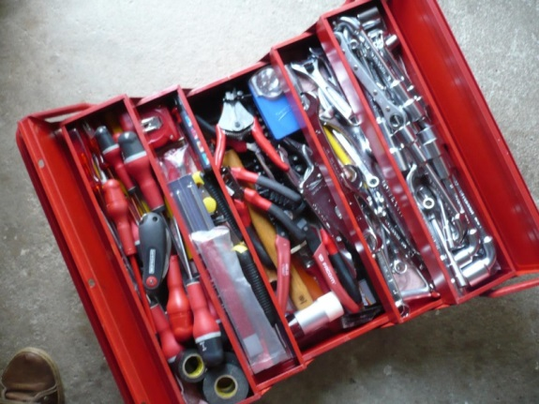
  L’atelier avec le matériel, un tracteur et la documentation pour réaliser son intervention

Slide 14

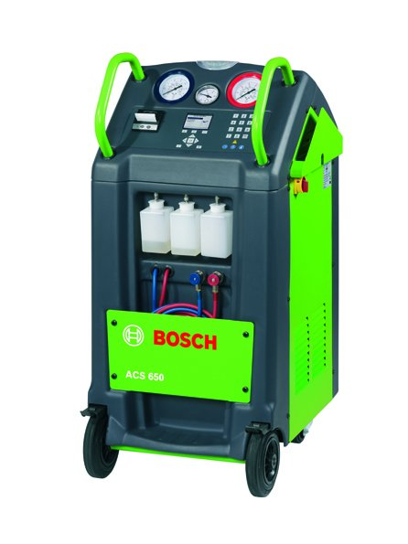
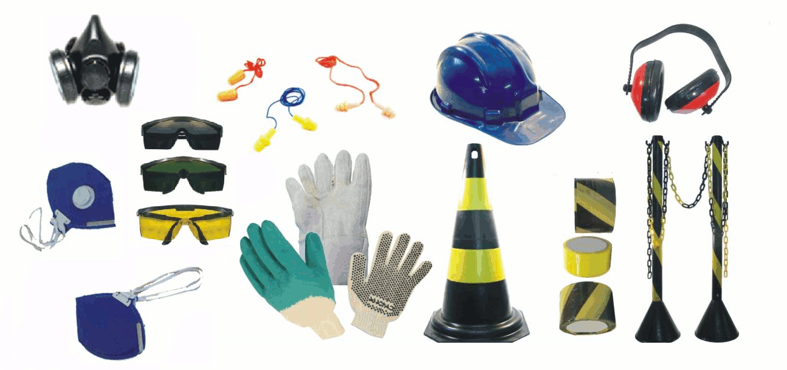
  Une station de climatisation, sa notice d’utilisation et les EPI.

Slide 15
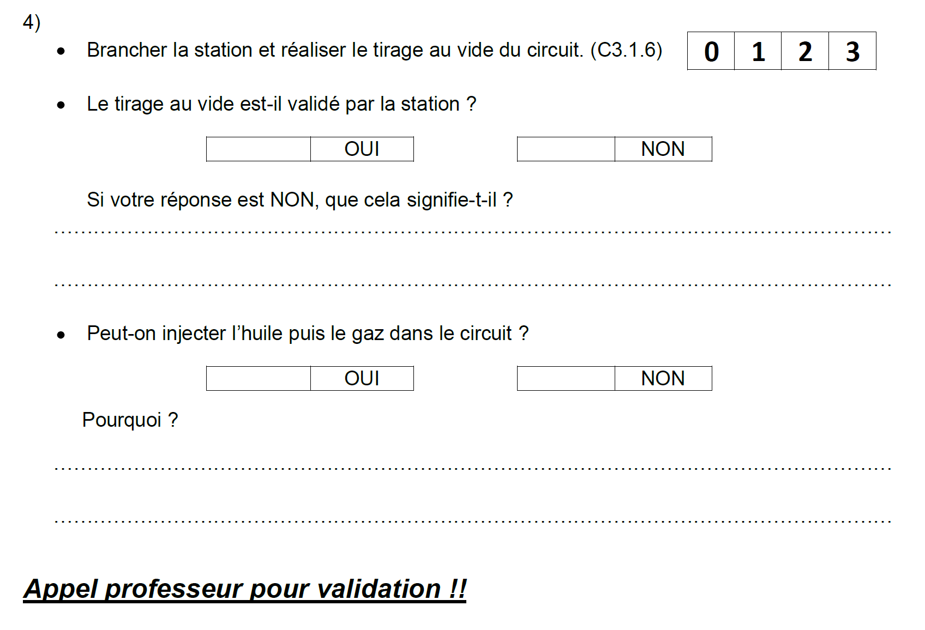
Pendant le déroulement de son activité, l’élève appellera le professeur pour que celui-ci valide le travail réalisé et autorise le passage à l’étape suivante.

Slide 16
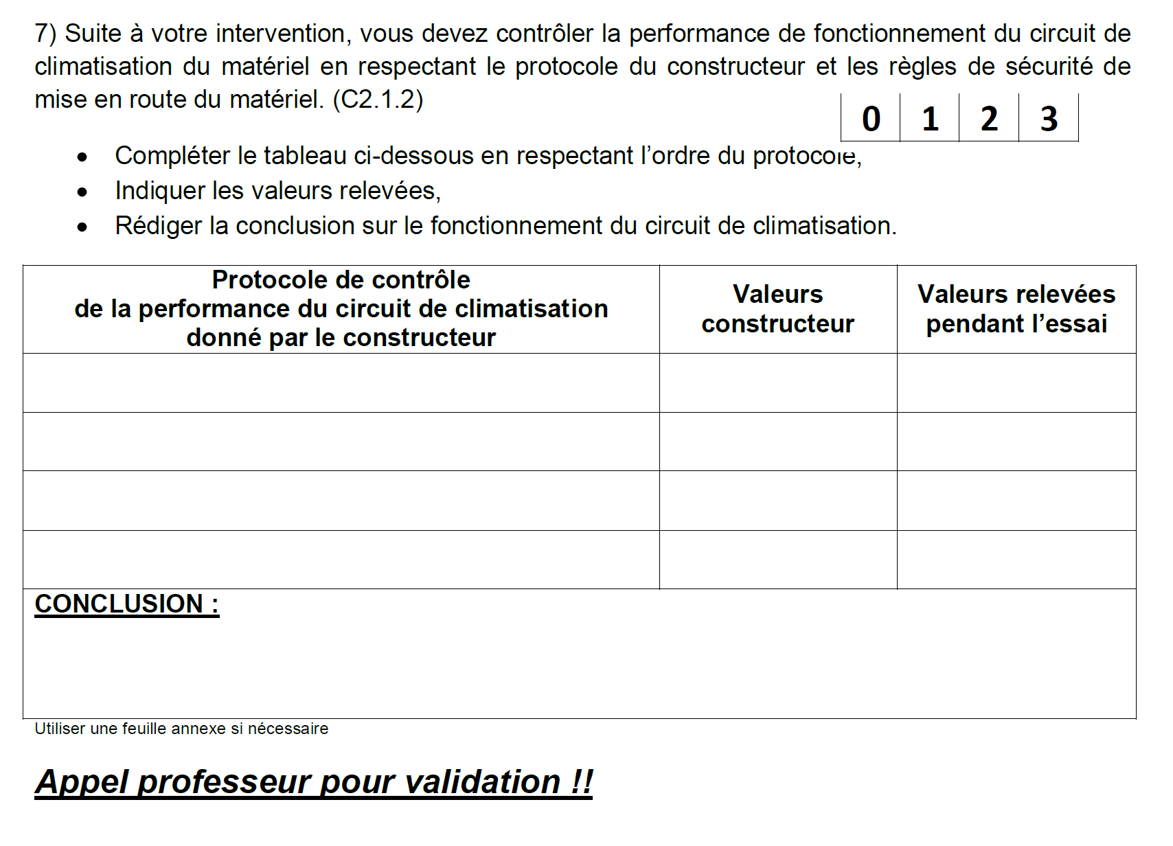
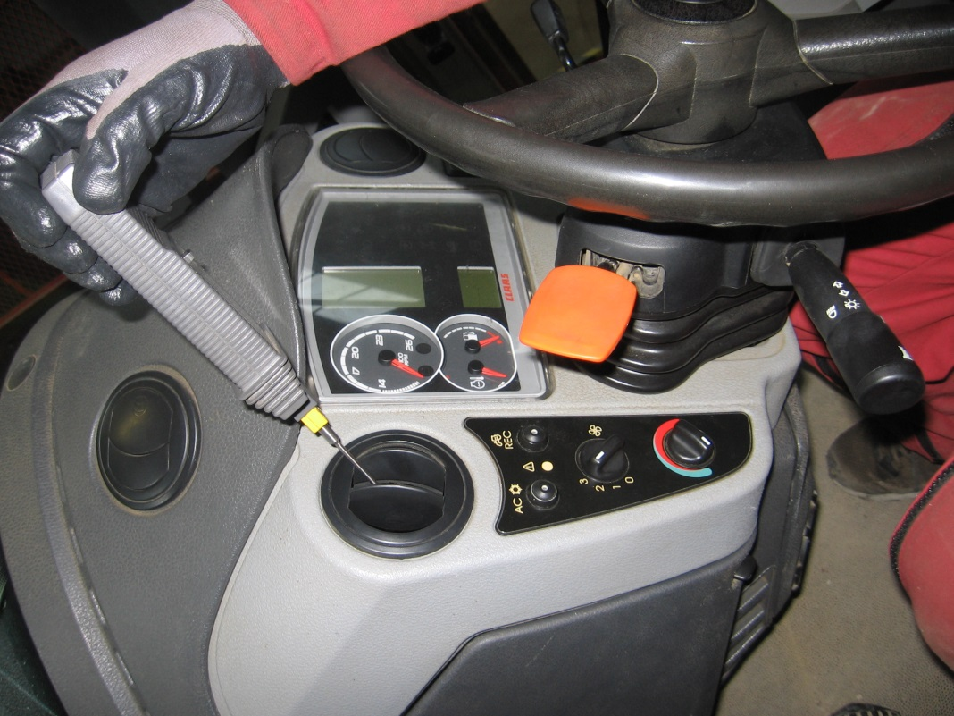
A la fin du TP, l’élève valide son intervention et en fait un bilan

Slide 17
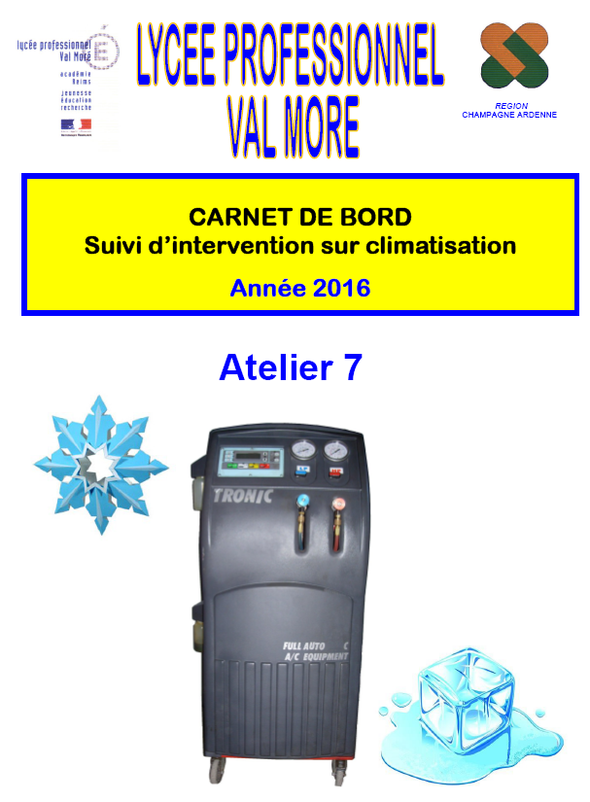
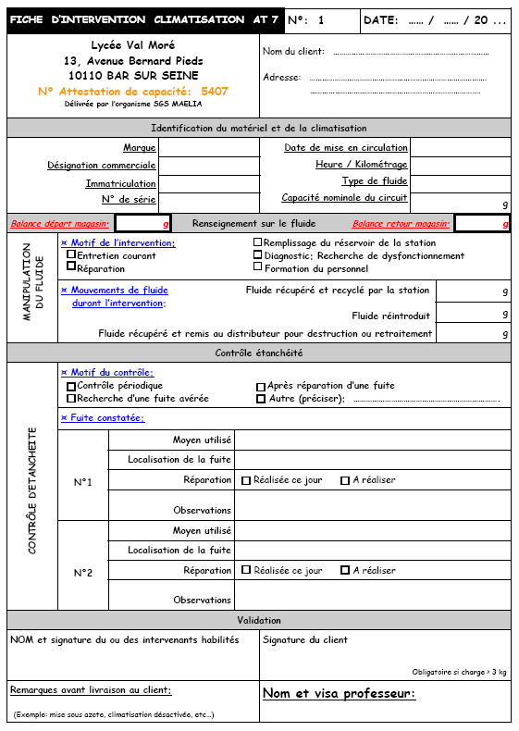
Il complète les documents d’enregistrement des mouvements de fluide frigorigène

Slide 18


Slide 19
Conclusion
Ce TP permet de valider des compétences, mais également les savoirs associés relatifs à:
  La règlementation des fluides frigorigènes.
  Le respect des règles d’hygiène et de sécurité.
  La prise en charge des déchets.

Slide 20
Merci de votre attention

